Slide 1
T.C. ANKARA ÜNİVERSİTESİ BEYPAZARI MESLEK YÜKSEK OKULU MODA TASARIMI Ders : Giysi Üretimi ve Teknolojileri

Slide 2
YAKASIZ YAKA VE BEDENE TAKILAN YAKA TEKNİK ÇALIŞMALARI
Yakasız Yaka Dikim İşlemleri
Bu tarz yakalar oyuntulu yakalar olarak da ifade edilebilir. Kalıba V, U, sıfır vb. şekiller verilir. Bu yakalara biye ve pervaz ile temizleyerek netlik kazandırılır.
Aşağıda biye, katlı biye ve pervazlı yaka temizlemeleri farklı yaka şekillerinde gösterilmiştir. Bu çalışma teknikleri modellerine bağlı olarak her bir yaka tarzı için kullanılabilir.

Slide 3
U Yaka Dikimi ( Katlı biye ile )
U yaka için hazırlanmış katlı verev biye

Slide 4
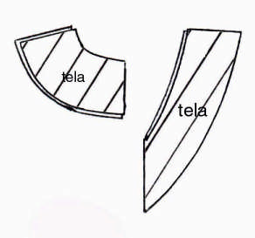
V Yaka Dikimi ( Pervaz İle )
V yaka için hazırlanmış malzemeler

Slide 6
Bedene Takılan Yaka Dikim İşlemleri
Bu yakalar, bedenin boyun çevresine dikilir. Bu çalışma yakaların bedenden bağımsız dikimlerinden sonra yapılır. Aşağıda farklı takma yakanın dikim işlem basamaklarını takip edeceksiniz.

Slide 7
Hakim Yaka Dikimi

Slide 11
Bebe Yaka Dikim İşlemleri

Slide 14
Ayaklı Gömlek Yakası Dikimi

